Slide 1
Автоматична врата

Slide 2


ЕКИП
Весела Маринова
Виктор Лазаров
Йоана Атанасова
Йосиф Баракат
Христомил Христов

Slide 3
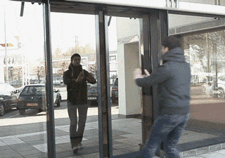
1. Идея на проекта
Проект за автоматична врата, която се отваря, когато засече обект пред себе си

Slide 4

2. Хардуер
Arduino контролер
12V DC мотор + магнитни ампули + Motor Shield
Акумулаторна батерия 12V/7,2 mAh
Piezo Buzzer
HR-SC04 Ултразвуков сензор
Компютър, чрез който е написан кодът

Slide 5

Arduino контролер
UNO R3
ATMEL: ATMEGA328-PU

Slide 6
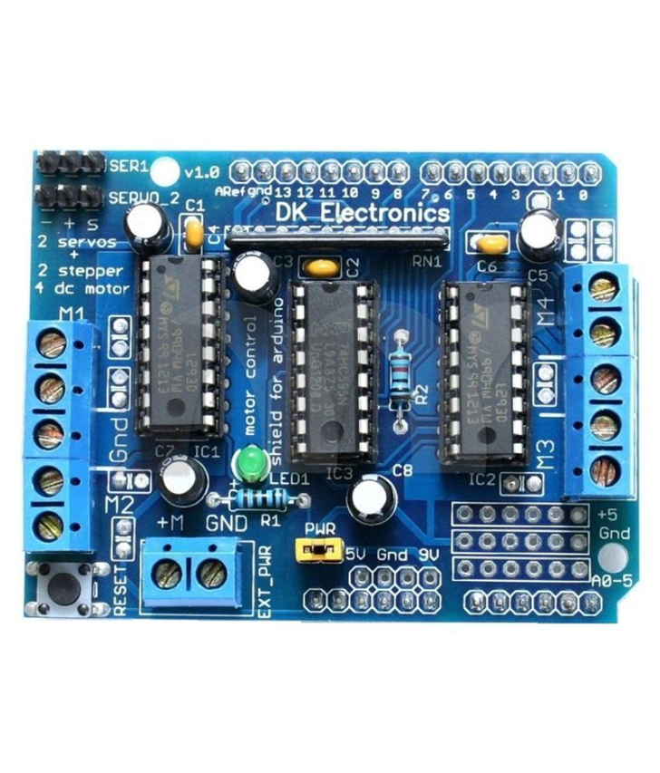
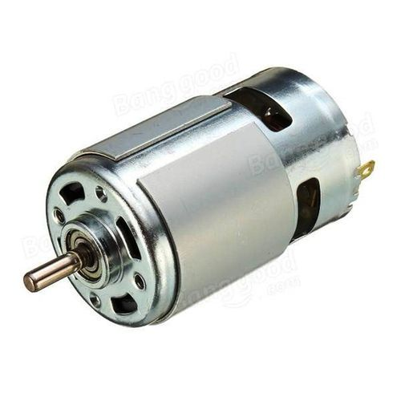
12V DC мотор
Motor shield
Необходим за функционирането на мотора
По принцип – за 2 мотора
Движи вратата
Спира благодарение на магнитните ампули
Ток на натоварване: 70mA (250mA MAX) (3V pm)
Работно напрежение: 3V ~ 12V DC
Въртящ момент: 1,9 Kgf.cm
Скорост без товар: 170RMP (3V)
Съотношение на намаление: 1:48
Тегло: 30gm
Ток на празен ход = 60 mA,
Ток на срив = 700 mA

Slide 7
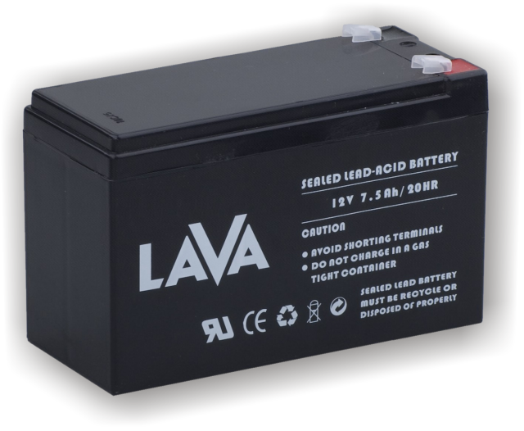
Акумулаторна батерия
12V/7 Ah
Служи за захранване

Slide 8
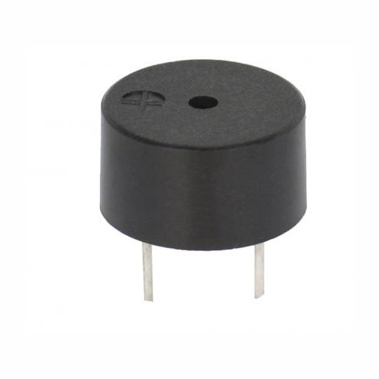
Piezo Buzzer
Ултразвуков сензор засича обект пред вратата -> бъзер - характерен звук

Slide 9
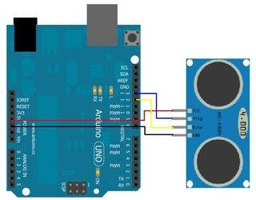
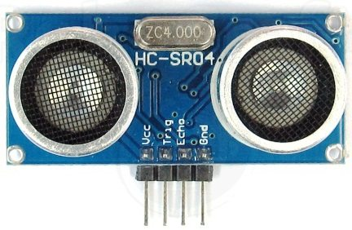
HR-SC04 Ултразвуков сензор
Вместо сензор за близост
Разпознава обекти
Безконтактна функция за измерване (2-400 см)
Осем 40kHz сигнала

Slide 10
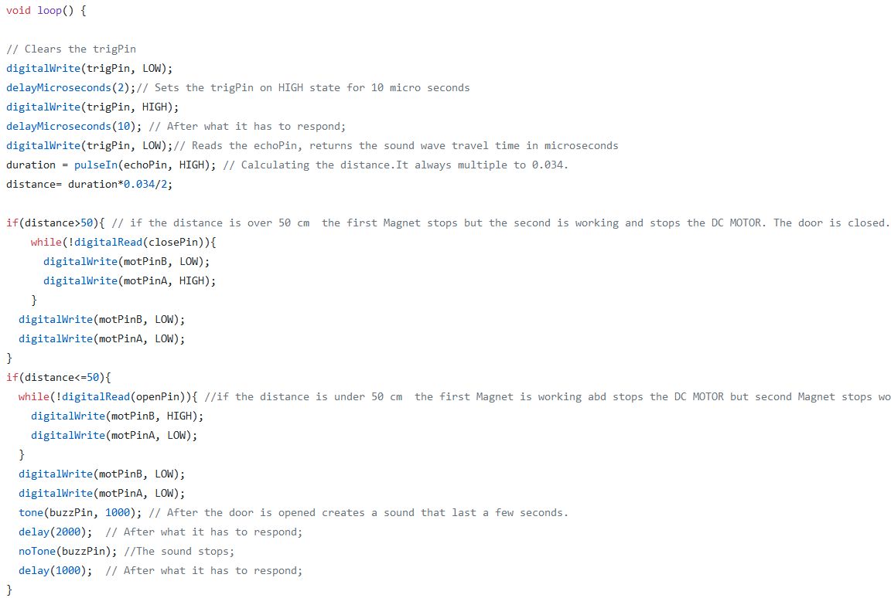
Код
Част от кода

Slide 11
3. GITHUB
https://github.com/MisterX256/PROJECT-2
Документация
Код

Slide 12


